Slide 1


Slide 2
Пол организма, соматические клетки которого содержат одинаковую пару половых хромосом (Х и Х) называют «гомогаметным» (он ведь образует только одинаковые гаметы), а если пара половых хромосом разная (Х и У) — «гетерогаметным» (то есть, из-за разных половых хромосом такой организм будет образовывать два типа гамет).
Источник материала: https://www.biorepet-ufa.ru/ege/zadaniya-na-nasledovanie-sceplennoe-s-polom.htmlРепетитор биологии по Skype - Садыков Борис Фагимович.
Индивидуальные занятия по биологии и генетике.

Slide 3
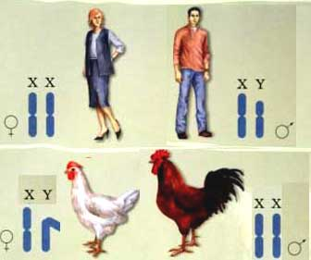

Slide 4
